Slide 1
ΒΑΣΙΚΕΣ ΑΡΧΕΣ ΔΙΚΤΥΩΝ ΚΙΝΗΤΩΝ ΕΠΙΚΟΙΝΩΝΙΩΝ
ΠΑΝΕΠΙΣΤΗΜΙΟ ΠΑΤΡΩΝ –ΠΟΛΥΤΕΧΝΙΚΗ ΣΧΟΛΗ
ΤΜΗΜΑ ΜΗΧΑΝΙΚΩΝ Η/Υ & ΠΛΗΡΟΦΟΡΙΚΗΣ
“Προσομοίωση κινητών δικτύων με Python βάσει containers”
ΑΚΑΔΗΜΑΙΚΟ ΕΤΟΣ 2024-2025
Χριστίνα Γιανvέλη ΑΜ : 1090055
Χαράλαμπος Γιαννέλης ΑΜ : 1093341

Slide 2
01
Generate Traffic

Slide 3
Introduction
Στόχος του Έργου:
Δημιουργία προσομοιωμένου δικτύου κινητών επικοινωνιών χρησιμοποιώντας Docker.
Ανάλυση διαφορετικών τύπων κυκλοφορίας: Gaming, Streaming και UDP Multicast Video.
Εφαρμογή μηχανισμού handover για τη διαχείριση των containers σε διαφορετικούς σταθμούς βάσης.
Τεχνολογίες και Εργαλεία:
Docker για τη δημιουργία containers και δικτύων.
Python για scripting και αυτοματοποίηση.
FFmpeg για τη μετάδοση και λήψη βίντεο.
Matplotlib για οπτικοποίηση.
Socket programming για υλοποίηση servers και clients.

Slide 4
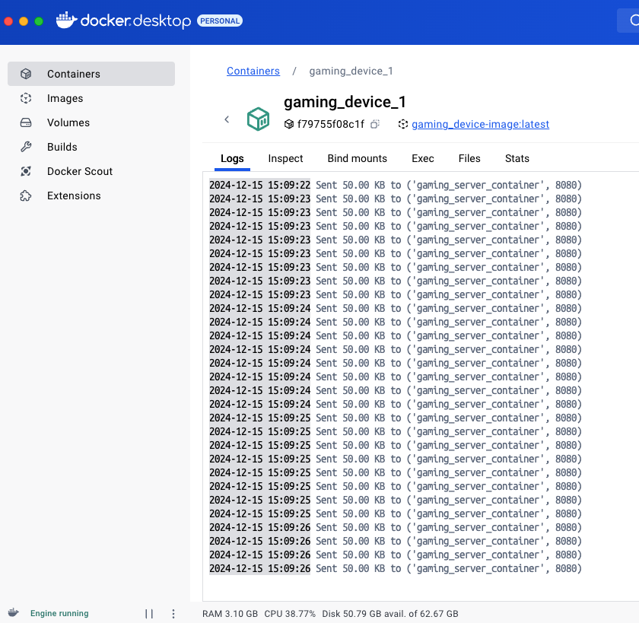
Gaming Traffic
Gaming Client
Μικρά και συχνά UDP πακέτα που προσομοιώνουν για παράδειγμα τη θέση του παίκτη οι τις ενέργειες που εκτελεί στο παιχνίδι. Μέγεθος πακέτου: 50 KB.
Χρήση πρωτοκόλλου UDP για χαμηλή καθυστέρηση και γρήγορη μετάδοση.

Slide 5
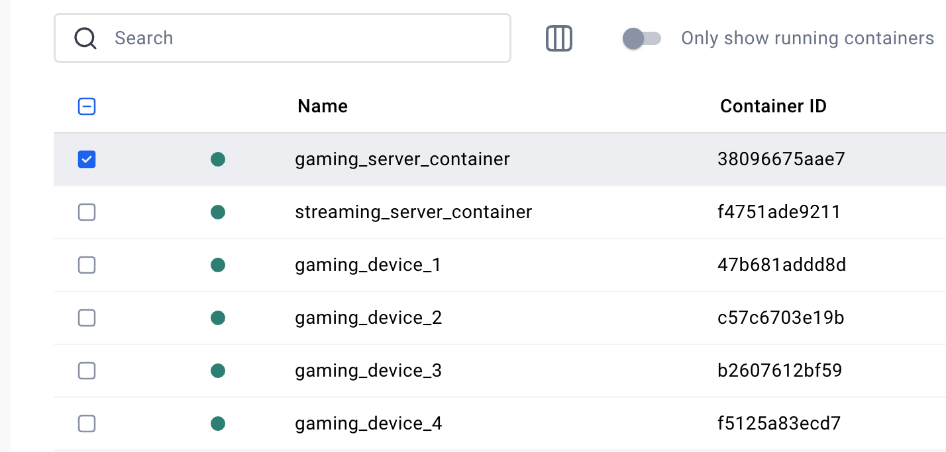
Gaming Containers
Υλοποίηση Gaming Clients:
Containers: 4 gaming devices
Αποστολή πακέτων στον gaming server με τυχαίες καθυστερήσεις.
Καταγραφή logs για την παρακολούθηση της επικοινωνίας.
Η χρήση UDP σημαίνει ότι δεν υπάρχει εγγύηση παράδοσης, αλλά επιτυγχάνεται χαμηλή καθυστέρηση.

Slide 6
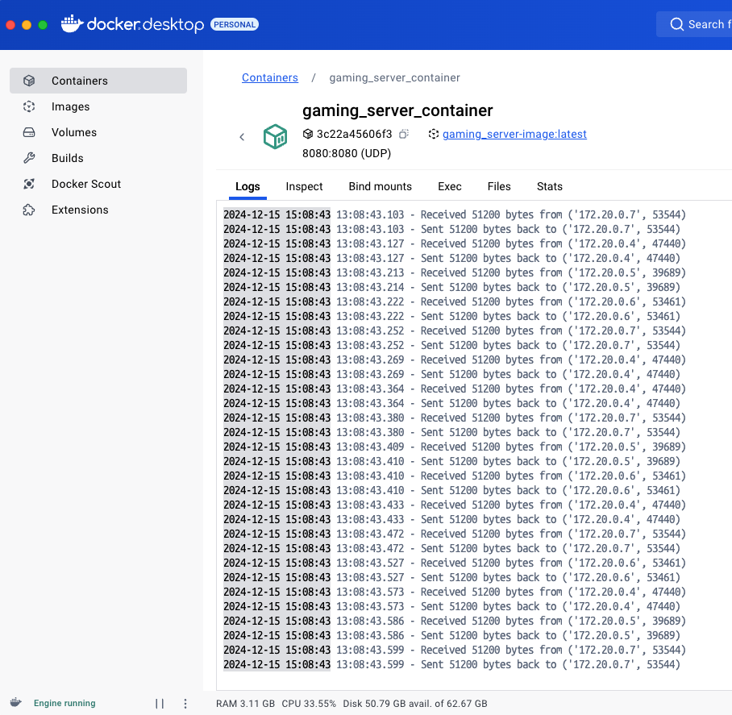
Gaming Server
Container: gaming_server_container στη θύρα 8080.
Χρήση Python και βιβλιοθήκης socket για δημιουργία UDP server.
Λήψη δεδομένων από clients και αποστολή απαντήσεων.

Slide 7
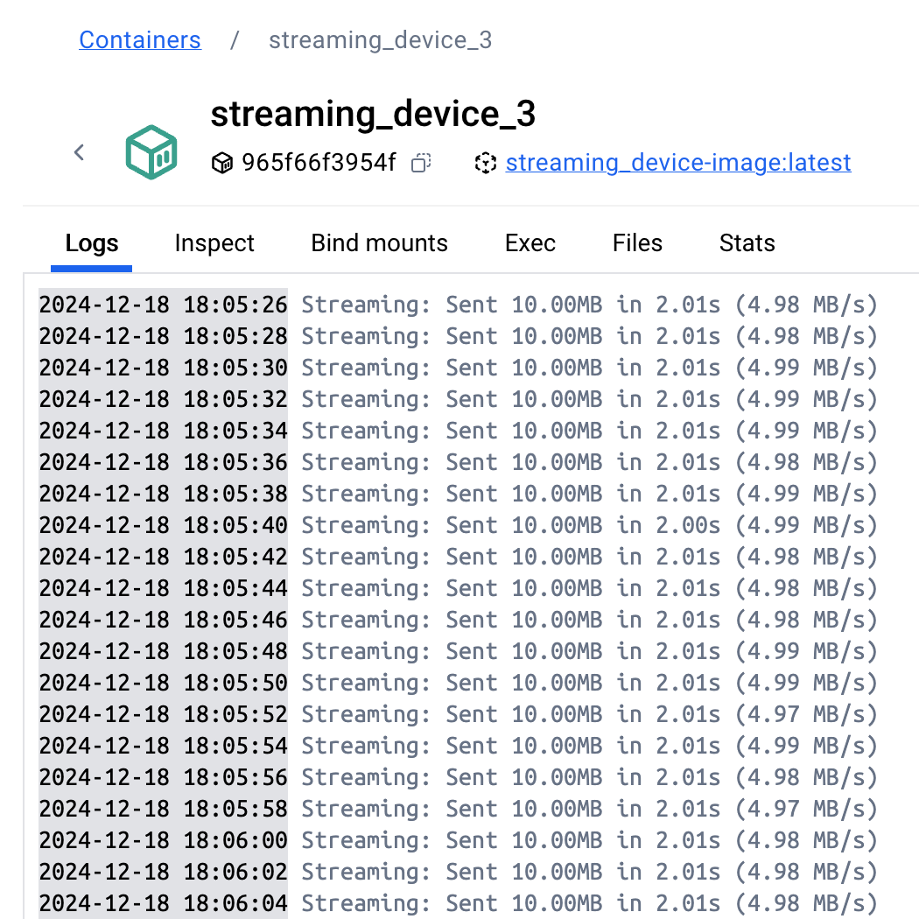
Streaming Traffic
Streaming Client
Μετάδοση μεγάλων δεδομένων μέσω HTTP POST αιτημάτων.
Κάθε client δημιουργεί δεδομένα 10 MB σε κάθε iteration.
Χρήση πρωτοκόλλου TCP για αξιόπιστη μεταφορά.
Υπολογισμός bandwidth και χρόνου αποστολής.

Slide 8
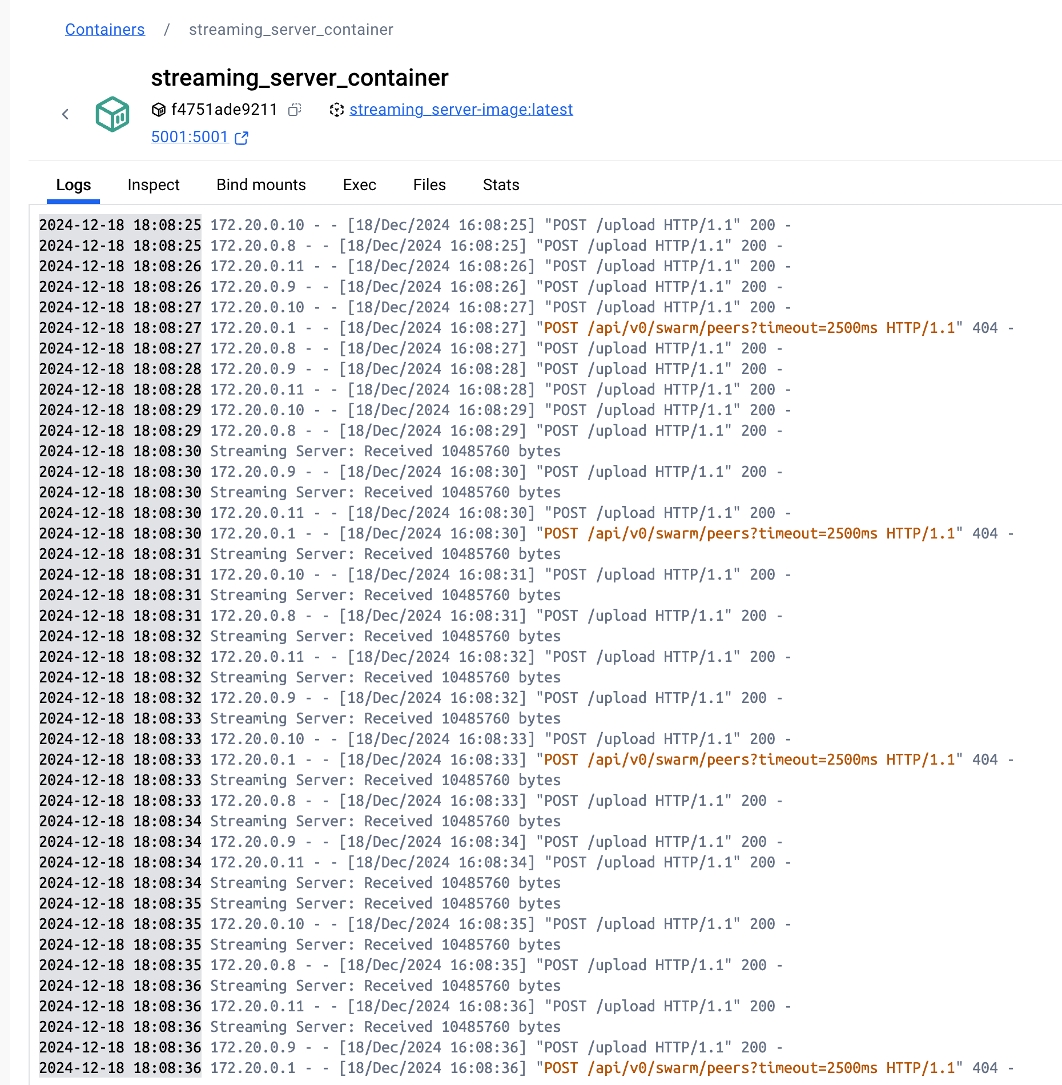
Streaming Traffic
Streaming Server
Container: streaming_server_container στο οποίο συνδέονται 4 streaming devices.
Χρήση Flask για τη δημιουργία HTTP server.
Endpoint /upload για λήψη δεδομένων από clients.

Slide 9
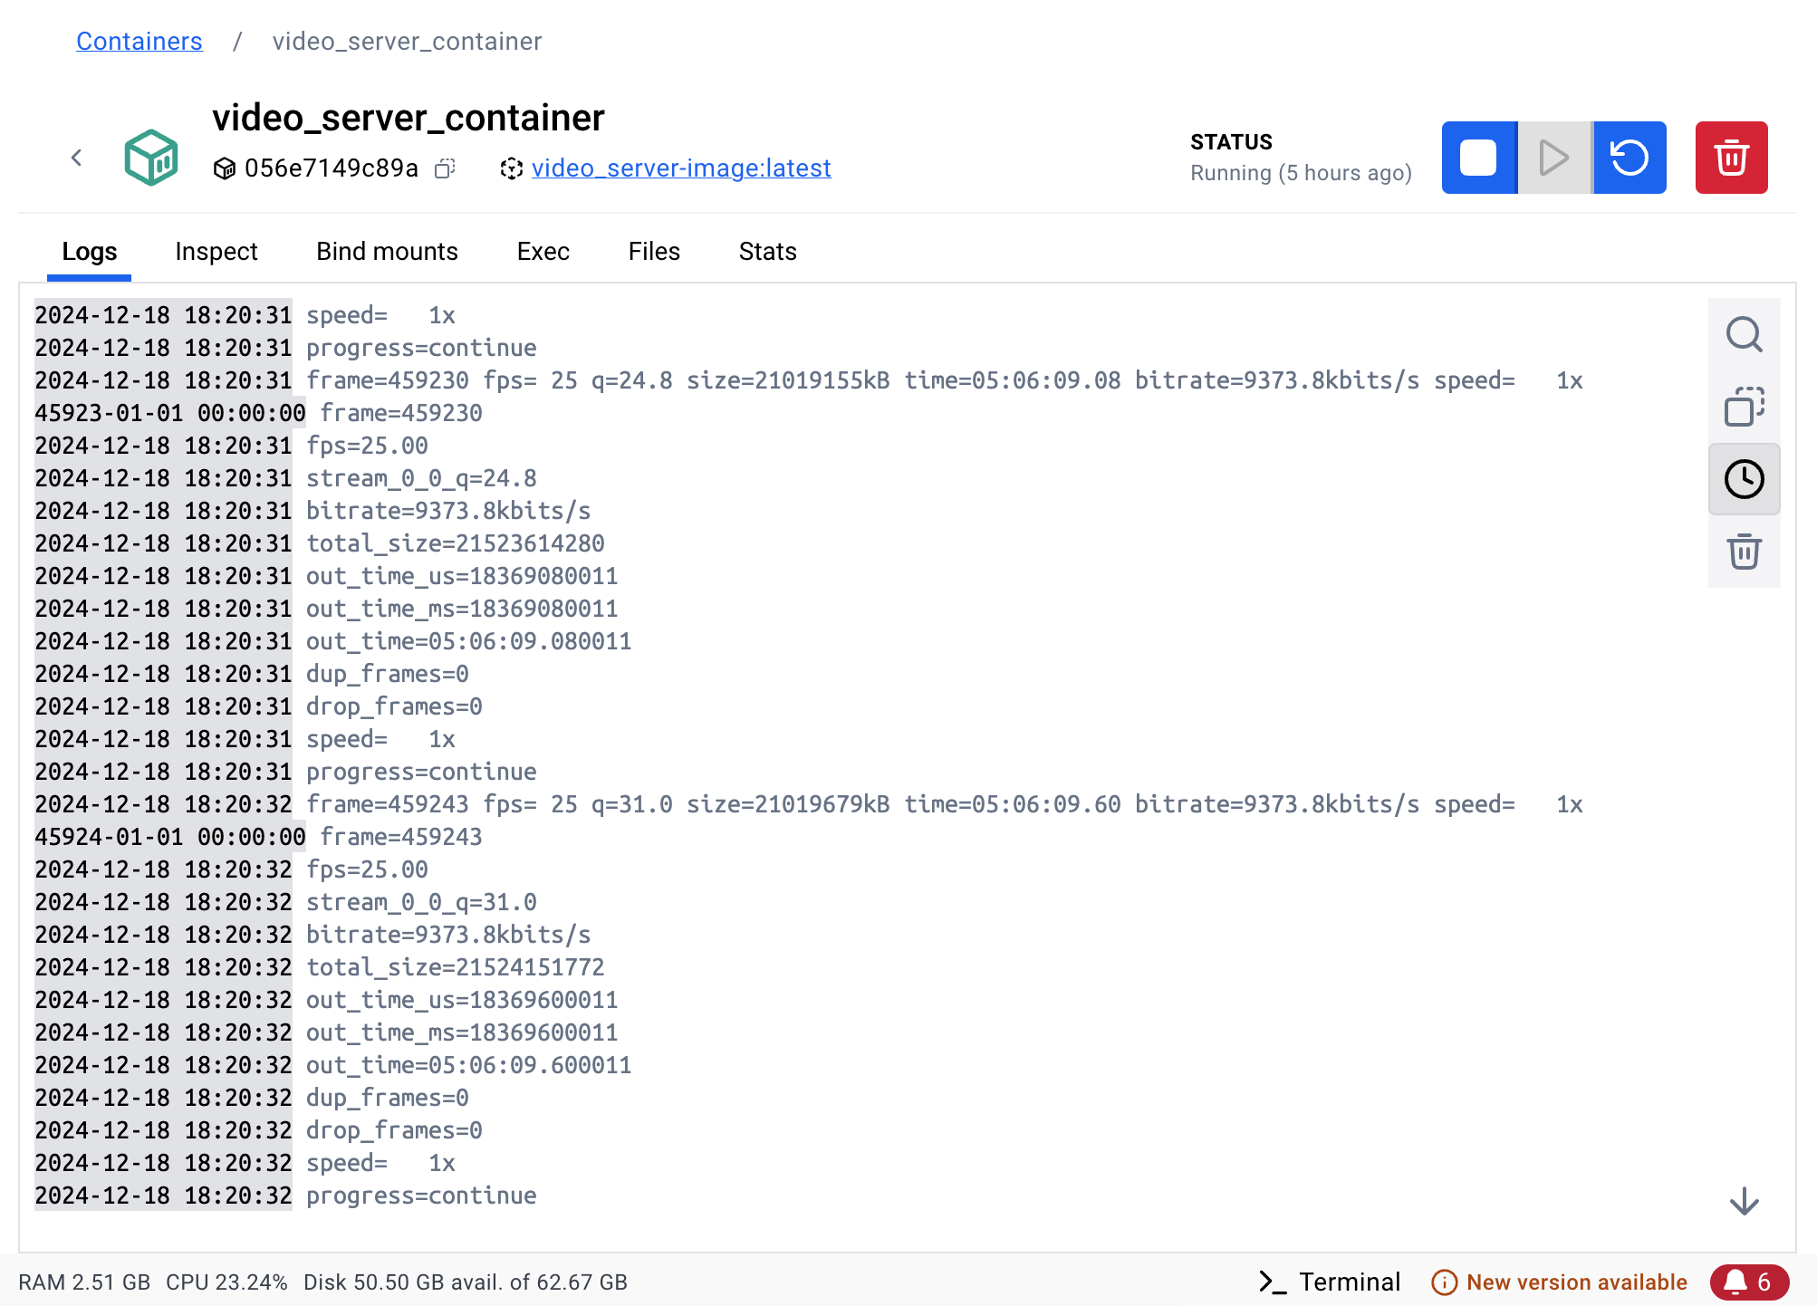
UDP Multicast Video Streaming
Μετάδοση βίντεο σε πραγματικό χρόνο σε πολλαπλούς receivers.
Χρήση UDP multicast διεύθυνσης 224.0.0.1:1234.
Container: video_server_container.
Χρήση FFmpeg για αναπαραγωγή και μετάδοση του βίντεο. Η multicast μετάδοση επιτρέπει αποδοτική χρήση του bandwidth, καθώς το βίντεο αποστέλλεται μία φορά ανεξάρτητα από τον αριθμό των receivers.

Slide 10
02
Initialize Env

Slide 11
Initialize Environment
Δημιουργία Docker Networks:
server_network: Σύνδεση των gaming και streaming servers.
video_network: Μετάδοση του multicast βίντεο.
Δημιουργία Base Station Networks:
base_station_1, base_station_2, base_station_3.
Κάθε base station αντιπροσωπεύει ένα σημείο πρόσβασης στο δίκτυο.
Καθαρισμός Docker Resources:
Εκτέλεση της συνάρτησης cleanup_docker_resources() για διαγραφή προηγούμενων containers και images.

Slide 12
Initialize Environment
Δημιουργία Docker Images:
Servers:
gaming_server-image
streaming_server-image
video_server-image
Devices:
gaming_device-image
streaming_device-image
video_device-image
Δημιουργία Containers:
3 servers και 12 devices (4 για κάθε τύπο κυκλοφορίας).
Σύνολο containers: 15.
Εκτέλεση Scripts:
script.py: Δημιουργία περιβάλλοντος.
monitor_global.py: Έναρξη παρακολούθησης και εφαρμογή μηχανισμού handover

Slide 13
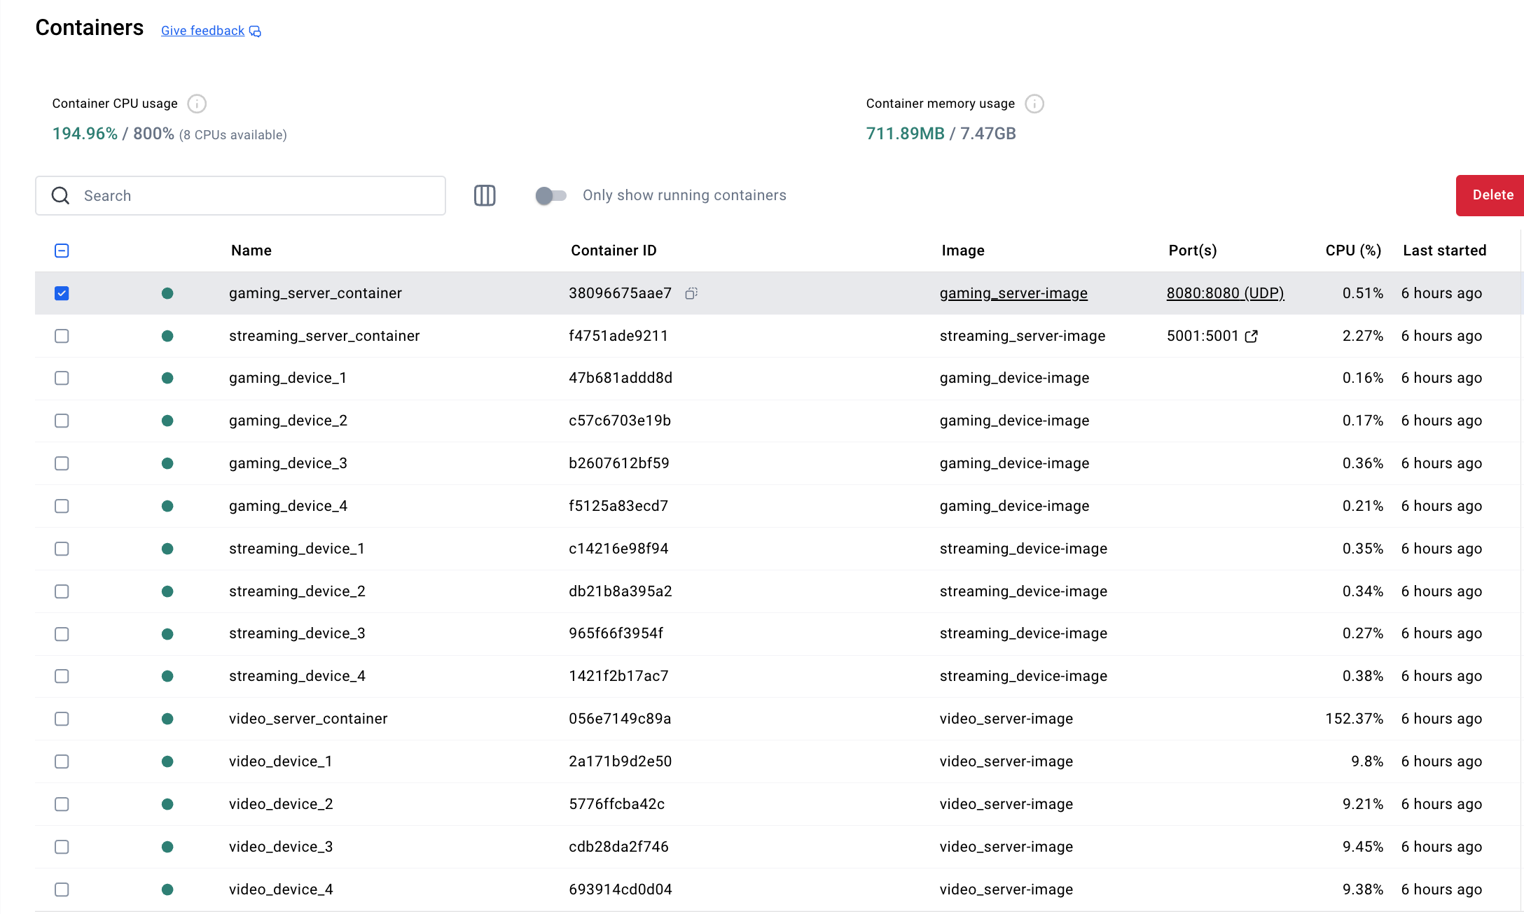

Slide 14
03
Handover Mechanism

Slide 15
Handover Mechanism
Σκοπός: Διαχείριση της σύνδεσης των containers με τους base stations καθώς μετακινούνται.
Κριτήρια Επιλογής Base Station:
Ισχύς Σήματος (Signal Strength):
Υπολογίζεται μέσω της συνάρτησης signal_power()
Εξαρτάται από την απόσταση του container από τον base station.
Ελάχιστη Απόσταση:
Εάν η ισχύς σήματος είναι χαμηλή, επιλέγεται ο πλησιέστερος base station.

Slide 16
Handover Mechanism
Υπολογισμός Ισχύος Σήματος :
Συνάρτηση signal_power (base_station, container_position)
Γραμμική μείωση της ισχύος με βάση την απόσταση.
Παράδειγμα: Απόσταση: 20 μέτρα Ισχύς Σήματος: 8/10
Κατώφλι Ισχύος Σήματος:
SIGNAL_THRESHOLD = 5
Αν το σήμα είναι κάτω από το κατώφλι, αναζητείται ο πλησιέστερος base station.

Slide 17
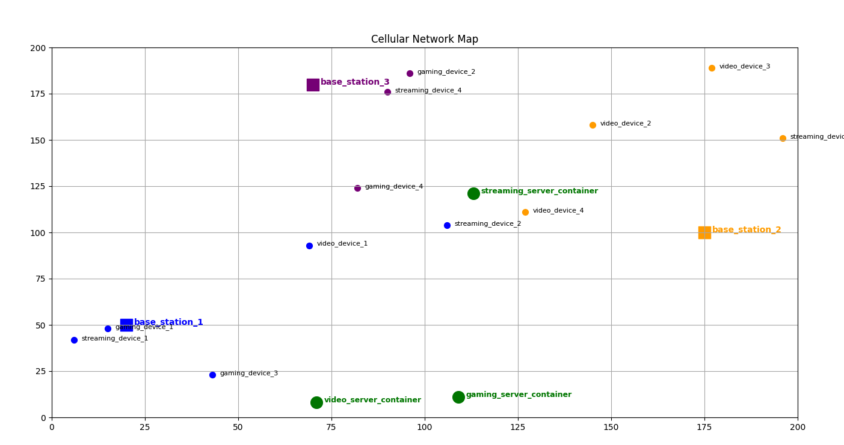
Compare Positions with signal

Slide 18
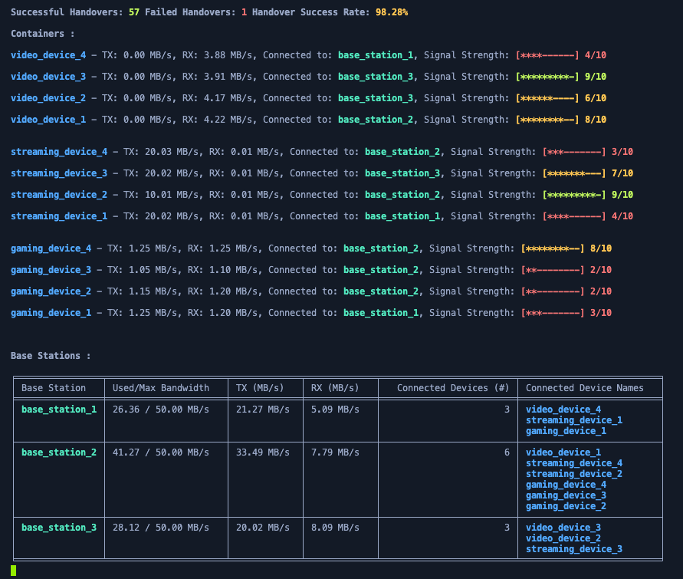
Compare signal by position

Slide 19
Base Station Overload
Έλεγχος Υπερχείλισης Bandwidth:
Κάθε base station έχει μέγιστο διαθέσιμο bandwidth (π.χ., 60 MB/s).
Αν το χρησιμοποιούμενο bandwidth υπερβαίνει το μέγιστο, πρέπει να μετακινηθούν containers.
Στρατηγική Μετακίνησης Containers:
Εντοπίζουμε το container με το μεγαλύτερο bandwidth.
Αναζητούμε άλλον base station με διαθέσιμο bandwidth.
Εφαρμόζουμε το cooldown mechanism για αποφυγή ping-pong.
Handover Failures:
Αν δεν υπάρχει διαθέσιμος base station, το container παραμένει και καταγράφεται αποτυχία.

Slide 20
Ping-Pong Handover
Προβλήματα Ping-Pong Handover:
Συνεχής εναλλαγή μεταξύ base stations λόγω τοποθεσίας.
Προκαλείται από μετακινήσεις των containers μετά από υπερχείλιση των base_stations.
Λύση - Cooldown Mechanism:
Εισαγωγή cooldown περιόδου μετά από κάθε handover το οποίο συμβαίνει λόγω υπέρβασης του max_bandwidth του σταθμού.
Τα containers δεν μπορούν να αλλάξουν base station για 10 iterations.
Ελαχιστοποίηση των περιττών αλλαγών και σταθερότητα στο δίκτυο.

Slide 21
04
Bandwidth Calculation

Slide 22
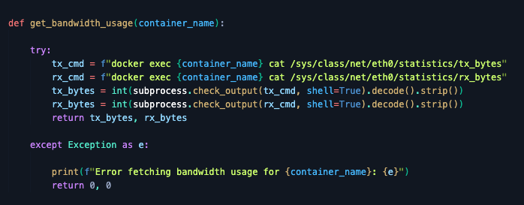
Bandwidth Calculation
Τι είναι το Bandwidth:
Ο ρυθμός μεταφοράς δεδομένων μέσω του δικτύου.
Μετριέται σε MB/s (Megabytes per second).
Συλλογή Δεδομένων:
Διαβάζουμε τα tx_bytes και rx_bytes από το /sys/class/net/eth0/statistics/ μέσα στο container.

Slide 23
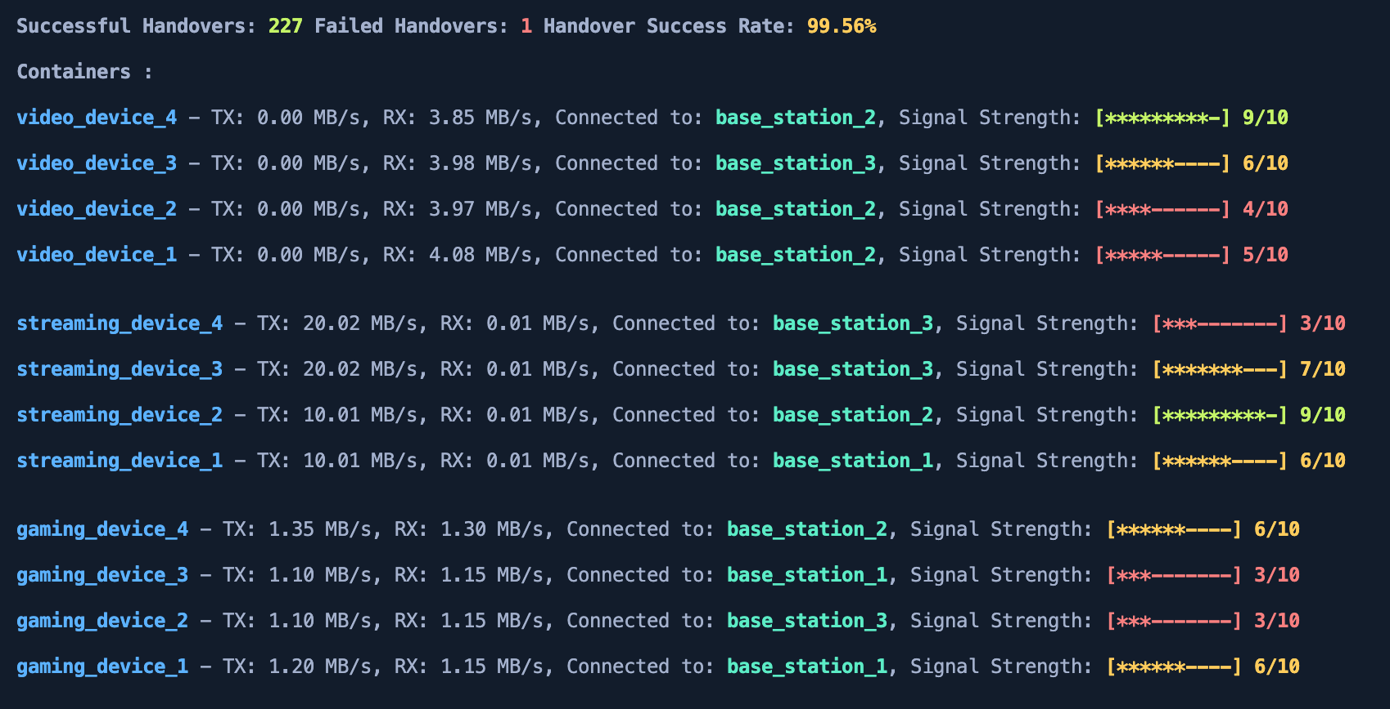
Bandwidth Calculation
Σε κάθε interval 1 δευτερόλεπτο
η συνάρτηση monitor_bandwidth()
εκτελείται.
Για κάθε container:
Εξαγωγή τρέχοντων TX/RX bytes.
Υπολογισμός διαφοράς bytes από την προηγούμενη μέτρηση.
Μετατροπή σε MB/s.
Ενημέρωση των last_tx και last_rx.
Άθροιση του TX και RX για το συνολικό bandwidth.

Slide 24
05
Conclusions

Slide 25
Conclusions
Κύρια Επιτεύγματα:
Επιτυχής Προσομοίωση Κυκλοφορίας: Υλοποίηση και ανάλυση διαφορετικών τύπων κυκλοφορίας (Gaming, Streaming, Multicast Video) μέσω Docker.
Αποτελεσματικός Μηχανισμός Handover:
Διαχείριση σύνδεσης containers με base stations βασιζόμενη στην ισχύ σήματος και το φόρτο του σταθμού.
Εφαρμογή cooldown mechanism για αποφυγή ping-pong handover.
Βασικά Μαθήματα:
Σημασία του Load Balancing:
Η ορθή κατανομή του φόρτου μεταξύ των base stations είναι κρίσιμη για την απόδοση του δικτύου.
Αποφυγή Συχνών Αλλαγών Σταθμών:
Το cooldown mechanism μειώνει τις περιττές αλλαγές, διασφαλίζοντας σταθερότητα στη σύνδεση.

Slide 26
Thanks !

